Slide 1
Повторение по теме «Здоровый образ жизни». Лексико-грамматический тест по теме «Здоровый образ жизни»

Slide 2
Trek – переход, путешествие
Big roller coaster – большие горки
Tightrope – натянутый канат
Skydiving – затяжные прыжки с парашютом
Kitesurfing – скольжение по воде на доске с прикрепленным к ней воздушным змеем
Whitewater rafting – сплав на плоту (рафтинг)

Slide 3
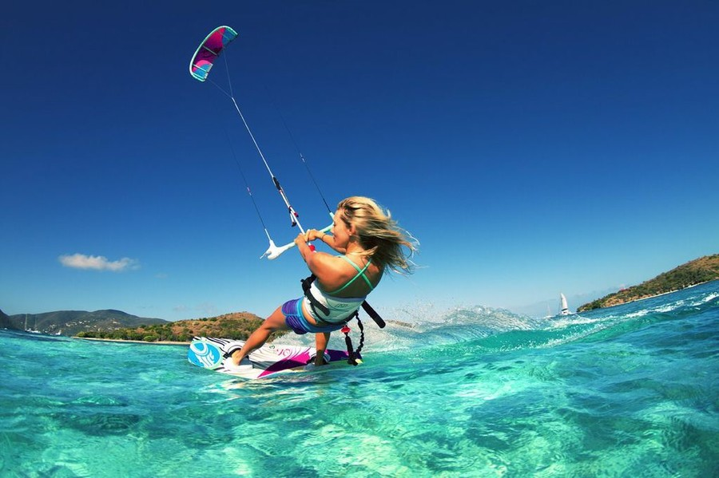
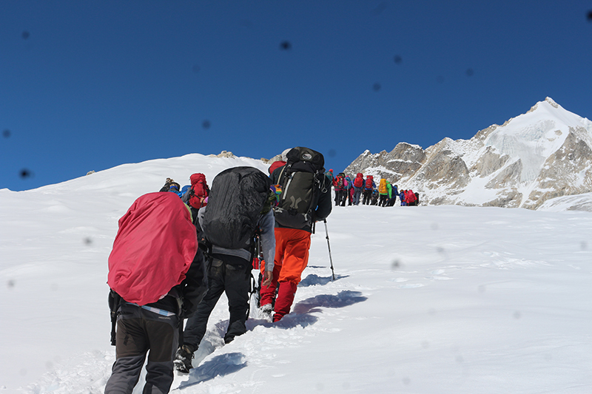
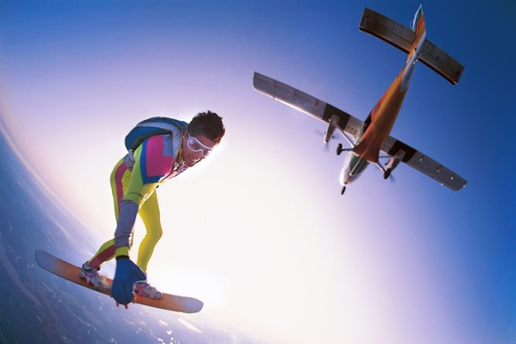
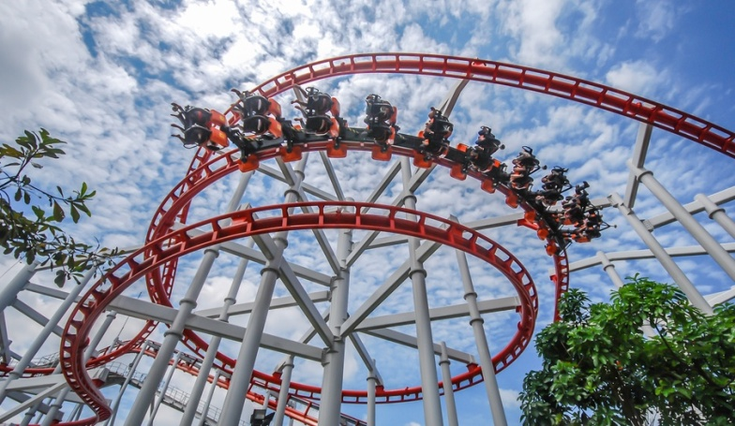
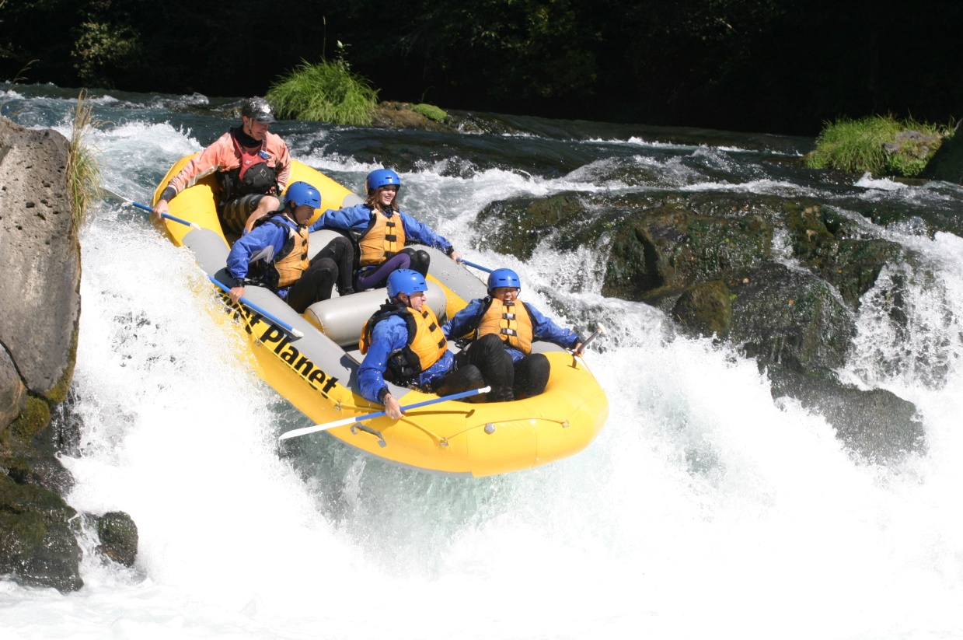
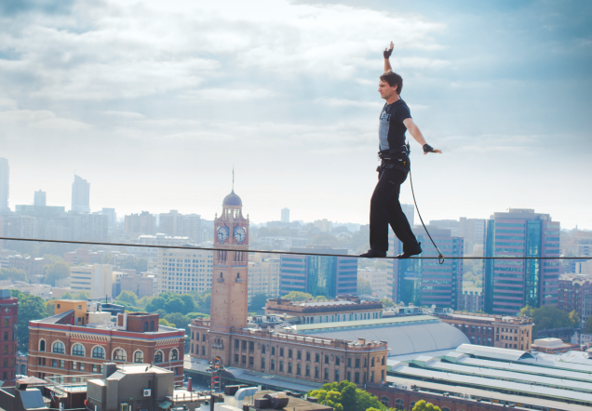
doing kite surfing
going trekking
in the mountains
doing skydiving
going on a big roller coaster
doing whitewater rafting
walking a tightrope

Slide 4
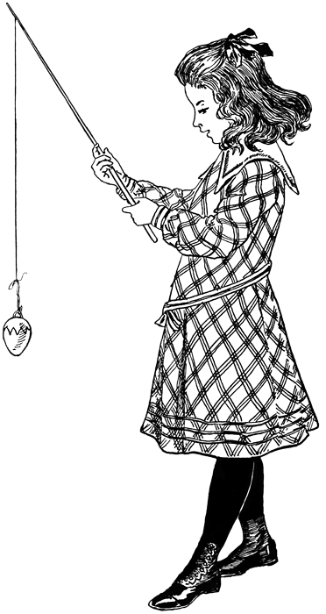
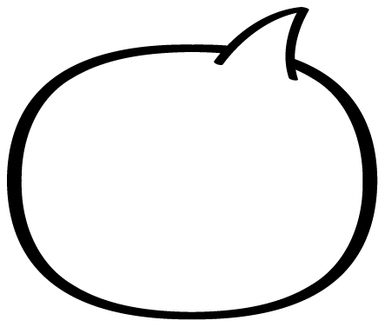
reported speech
The girl said she would catch a fish that day.
I will catch
a fish
today!

Slide 5
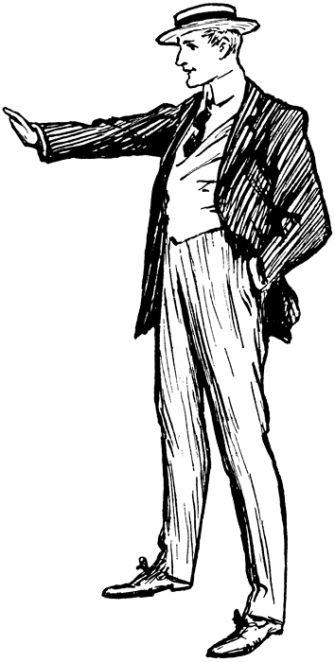
reported speech
The man yelled at me to stop.
STOP!

Slide 7
Пройдите по ссылке и выполните тест:
https://docs.google.com/forms/d/e/1FAIpQLSe-D9j15tC8EBkvtcX-oiAfALikpxTZiJv_FI02r3G8B58HFA/viewform?usp=sf_link

